Slide 1
제23장
클래스 상속 중급

Slide 2
1. 자식 클래스와 부모 클래스 연동처리
클래스 상속을 사용하다 보면 자식 클래스에서 부모 클래스의 생성자를 호출해야 하는 경우가 발생한다.
1. 자바스크립트 최상위 부모 Object클래스
Object
constructor
앞에서 설명은 안 했지만, 사실 부모가 없는 클래스의 경우 눈에 보이진 않지만 기본으로 자바
스크립트에서 제공하는 Object라는 클래스를 상속받게 된다.이건 자바도 똑같다. 즉 자바스크
립트에서 클래스는 모두 Object의 자식클래스가 된다.
Object클래스에서는 프로퍼티 값 하나와 여러 개의 메서드를 제공하는데 이 중에서 많이 사용
하지 않아 몰라도 되지만 constructor라는 속성은 중요하기 때문에 알고 있어야 한다.
이에 대해서는 뒤에서 설명을 하도록 하겠다.
hasOwnProperty()
isPrototypeOf()
propertyIsEnumerable()
toLocaleString()
toString()
valueOf()
상속
구현 소스
MyClass
function MyClass() {
}
MyClass.prototype.method1 = function() {
}
function MyClass() {
}
//자동으로 추가
MyClass.prototype = new Object();
MyClass.prototype.method1 = function() {
}
=
method1()

Slide 3
1. 자식 클래스와 부모 클래스 연동처리
상속 구현 시 부모클래스의 생성자에 매개변수가 있는 경우 자식클래스에서 부모클래스의 생성자를 호출해
매개변수 값을 전달해야 한다.
2. 자바스크립트에서 부모생성자 호출하기
① 문법
function 자식클래스([param1, param2, ……]) {
부모클래스.call(this [, param1, param2, ….]);
}
- 부모클래스의 생성자를 호출할 때 함수객체에서 제공하는 call()메서드를 이용해 첫 번째 매개변수에 자식 인스턴스를
전달하고, 두 번째 매개변수 이후부터는 부모의 생성자로 전달할 데이터를 전달해 준다.

Slide 4
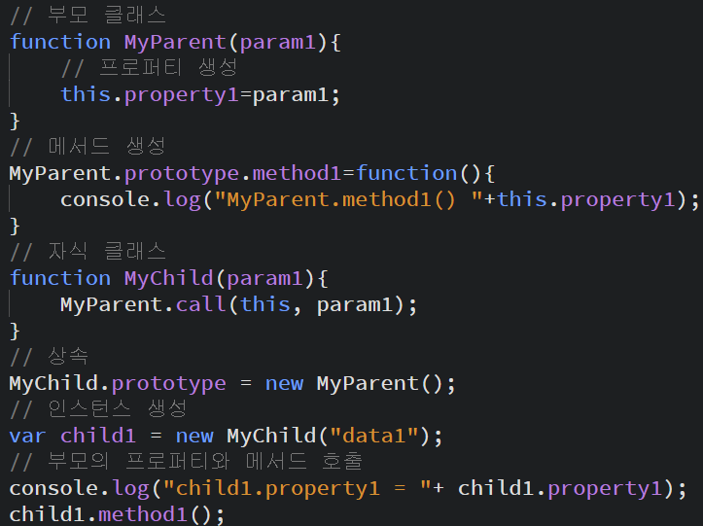
1. 자식 클래스와 부모 클래스 연동처리
2. 자바스크립트에서 부모생성자 호출하기
② 예제
실행순서
1. MyChild인스턴스의 생성자 호출의
매개변수값으로 호출
2. MyChild(param1)생성자 호출됨
3. call()메서드로 부모클래스 MyParent
클래스 호출함.
4. MyParent(param1)생성자 호출됨
5. 부모클래스의 property1의 값 초기
화 이루어짐.
만약 3번 구문이 호출해 주지 않는다면
부모클래스에 값이 전달되지 않아 me
thod1()메서드를 호출하는 경우 정상적
인 값이 출력 되질 않는다.이 내용은 매
우 중요한 부분이니 반드시 이해하고
넘어가도록 하자.
항상 부모의 인스턴스가 만들어지고 난
후 자식클래스의 인스턴스가 부모클래
스의 인스턴스에 추가가 됨을 잊지말자.

Slide 5
2. 자바스크립트에서 메서드 오버라이드
클래스 상속을 사용하다 보면 종종 물려받은 부모의 기능을 그대로 사용하지 않고 재정의해야 하는 경우가 발생한
다. 이 경우를 메서드 오버라이드라고 한다.
1. 메서드 오버라이드의 정의
-메서드 오버라이드(override)는 자식 클래스에서 부모클래스의 기능(메서드)을 재정의할 때 사용하는 기능이다.한 마디로
메서드 오버라이드는 선언부는 같고 구현부만 다르게 하는 수정 즉, modify, change의 개념으로 생각하면 편하다.
오버라이드는 아래와 같은 경우에 주로 사용하다.
① 부모클래스의 기능을 사용하지 않고 자식클래스에서 구현한 기능을 사용하고 싶은 경우
② 부모클래스의 기능을 자식클래스에서 확장하고 싶은 경우
2. 부모클래스의 기능을 자식클래스에서 재정의
① 문법
- MyParent.prototype.부모메서드 = function() {}
- MyChild.prototype.부모메서드 = function() {}
;부모클래스의 기능을 자식클래스에서 재정의(오버라이드)하는 것은 간단하다.위의 문법처럼 부모클래스의 기능 중
재정의하고자 하는 기능을 자식클래스에서 똑같은 이름으로 만들어 주면 된다.

Slide 6
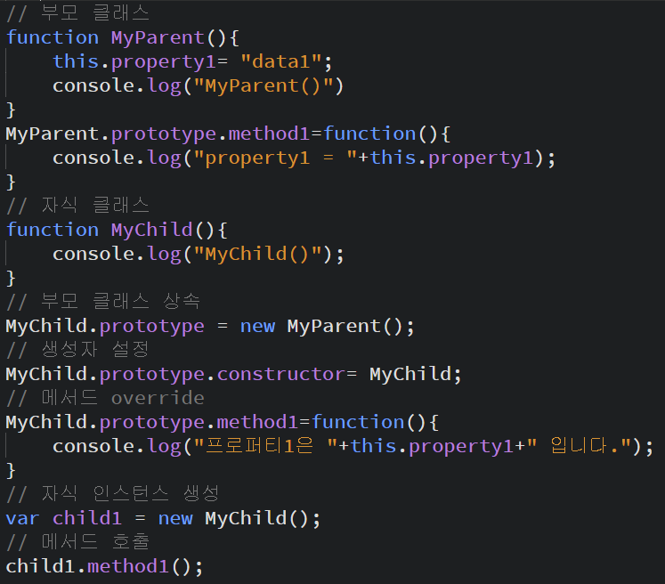
2. 자바스크립트에서 메서드 오버라이드
2. 부모클래스의 기능을 자식클래스에서 재정의
② 예제
좌측 코드는 부모클래스의 method1()
을 자식클래스에서 선언부는 똑같이
구현부는 다르게 오버라이드를 한 것
이다.
이렇게 되어 MyChild클래스의 인스턴
스를 생성하여 method1()을 호출하면
부모클래스의 method1()이 아니라 자
식클래스이 method1()이 호출된다.
이처럼 부모의 기능을 직접 수정하지
않고 부모의 기능을 재정의할 때 메서
드 오버라이드를 사용한다.

Slide 7
2. 자바스크립트에서 메서드 오버라이드
3. 부모클래스의 기능을 자식클래스에서 확장
-현업에서는 부모의 기능을 완전히 새롭게 재정의하는 것이 아니라 부모의 기능을 그대로 사용하면서 동시에 기능을 약간
추가하고 싶은 경우가 발생한다. 이럴 때도 메서드 오버라이드를 활용한다.
① 문법
MyChild.prototype.부모메서드 = function([param1, param2, …. ]){
부모클래스.prototype.부모메서드.call(this[param1, param2, ….]);
//추가 확장 구문
}
- 기본은 오버라이드 하고자 하는 부모클래스의 기능(메서드)을 자식클래스에서 동일한 이름으로 만들어 주는 것이다.
이후 메서드 내부에는 오버함수객체(Function)에서 제공하는 call() 메서드를 활용하여 부모의 기능을 호출해 준다.
다음으로 추가하고자 하는 구문을 작성해주는 것이다.

Slide 8
2. 자바스크립트에서 메서드 오버라이드
3. 부모클래스의 기능을 자식클래스에서 확장
-현업에서는 부모의 기능을 완전히 새롭게 재정의하는 것이 아니라 부모의 기능을 그대로 사용하면서 동시에 기능을 약간
추가하고 싶은 경우가 발생한다. 이럴 때도 메서드 오버라이드를 활용한다.
① 문법
MyChild.prototype.부모메서드 = function([param1, param2, …. ]){
부모클래스.prototype.부모메서드.call(this[param1, param2, ….]);
//추가 확장 구문
}
- 기본은 오버라이드 하고자 하는 부모클래스의 기능(메서드)을 자식클래스에서 동일한 이름으로 만들어 주는 것이다.
이후 메서드 내부에는 오버함수객체(Function)에서 제공하는 call() 메서드를 활용하여 부모의 기능을 호출해 준다.
다음으로 추가하고자 하는 구문을 작성해주는 것이다.

Slide 9
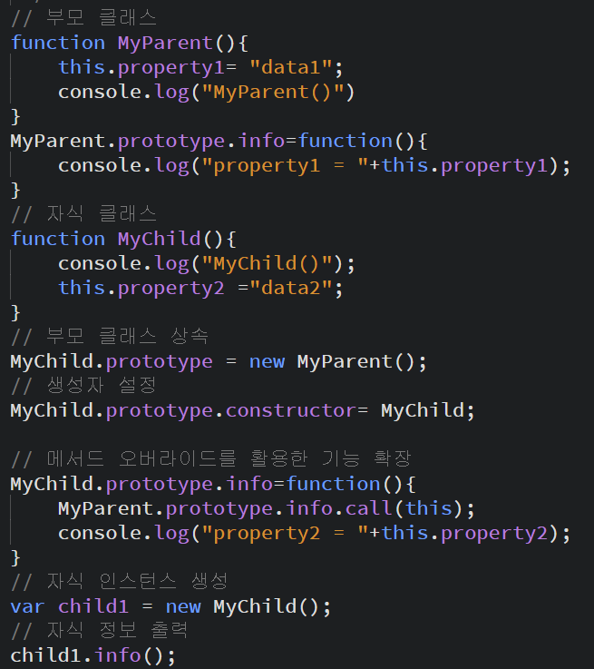
2. 자바스크립트에서 메서드 오버라이드
3. 부모클래스의 기능을 자식클래스에서 확장
② 예제
좌측 코드는 확장할 기능인 info() 메서
드를 자식클래스에서 오버라이드한 후
부모클래스의 info() 메서드를 그대로
사용하기 위해 call() 메서드를 활용해
부모클래스의 info()메서드를 호출하고
마지막으로 확장하고자 하는 기능을
추가해준다.
이처럼 메서드 오버라이드를 활용하면
부모의 기능을 확장할 수 있다.

Slide 10
3. 자바스크립트에서 메서드 오버로딩
1. 자바스크립트에서 메서드 오버로딩
- 메서드 오버로딩(overloading)은 동일한 이름을 가지 여러 개의 메서드를 만든 후 매개변수 타입과 개수에 맞는 메서드
가 자동으로 호출되는 기능을 말한다.
- 하지만 아쉽게도 자바스크립트에서는 문법적으로 오버로딩을 지원하지 않는다. 대신에 오버로딩을 흉내 낼 수는 있다.
- 자바스크립트에서는 매개변수 정보를 담고 있는 arguments를 이용해 오버로딩을 흉내 낸다.
- 오버로딩은 함수와 메서드에서 동일하게 사용할 수 있다.
function sum(num1, num2) {
return num1 + num2;
}
function sum(num1, num2, num3) {
return num1 + num2 + num3;
}
function sum(num1, num2, num3, num4) {
return num1 + num2 + num3 + num4;
}
sum(10, 20);
sum(10, 20, 30);
sum(10, 20, 30, 40);
좌측 코드를 보게 되면 메서드 이름이 모두 동일하다.단, 매개변수 개수가 틀린 것을 알 수가 있다.
각각 호출

Slide 11
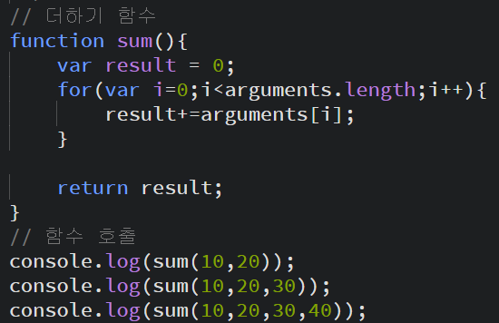
3. 자바스크립트에서 메서드 오버로딩
2. 문법
function 함수 또는 메서드 이름() {
arguments 객체 활용
}
3. 예제
- arguments 객체에 담긴 매개변수 값을 매개변수 개수만큼 반복해서 더해주고 있다. 오버로딩은 특히 개발자만의
라이브러리를 만들 때 유용하게 사용할 수 있게 될 것이다.
arguments객체는 함수(메서드)에 전달
된 인수에 해당하는 Array형태의 객체
이다. Array형태란 arguments가 length
속성과 더불어 0부터 인덱스 속성을 가
지고 있지만, Array의 forEach와 같은
내장 메서드는 가지고 있지 않다.
하지만, arguments객체는 모든 함수내
에서 이용 가능한 지역 변수이다.
arguments객체를 사용하여 함수 내에
서 모든 인수를 참조할 수 있으며 호출
할 때, 제공한 인수 각각에 대한 항목을
가지고 있다.항목의 인덱스는 0부터 시
작한다.
아울러, arguments객체는 Array 형태만
가질 뿐이지 실질적으로는 Array객체는
아니다.

Slide 12
4. constructor 프로퍼티 활용
내용은 짧지만 상당히 중요한 내용이니 반드시 숙지하고 넘어가도록 하자.
1. constructor 프로퍼티 소개
- 일반적으로 클래스를 만들면 자동으로 prototype의 constructor라는 프로퍼티가 만들어진다.즉 다시 말해 new연산자로 인스턴
스화 되는 시점에 호출되는 것이다.
- 이 프로퍼티에는 해당 클래스의 생성자 정보가 기본값으로 담기게 된다.달리 말하면 constructor 프로퍼티를 이용해 사용하는
객체(인스턴스)가 어떤 클래스의 인스턴스인지 알아낼 수가 있다는 것이다. 하지만 상속관계를 맺는 경우 자식클래스의 constru
ctor프로퍼티에는 기본적으로 부모클래스의 생성자가 담기게 되어 constructor 프로퍼티를 가지고는 해당 객체의 클래스를 알
아 낼 수가 없다.
2. 예제
- 다음 코드는 사용하는 인스턴스가 특정클래스의 인스턴스를 확인하는 예제이다.

Slide 13
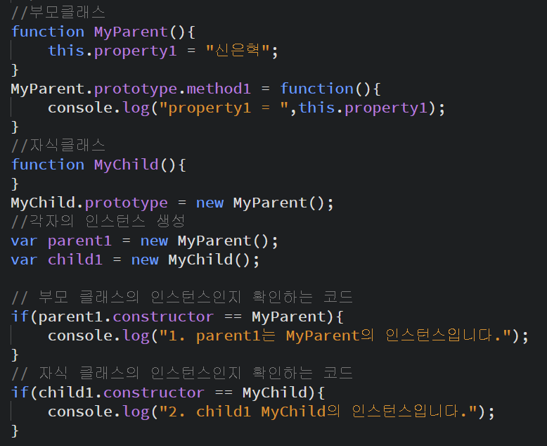
4. constructor 프로퍼티 활용
2. 예제
- 다음 코드는 사용하는 인스턴스가 특정클래스의 인스턴스를 확인하는 예제이다.
- parent1 인스턴스의 constructor 프로퍼티에는 클래스 생성자인 MyParent가 저장되어 있기 때문에 첫 번째 if문에서 조건이 참이
되어 조건문 내부 내용이 실행된다.하지만 실행결과에서 알 수 있는 것처럼 예상과는 달리 두 번째 if문에서는 조건이 거짓이 되어
실행되지 않는다. 이유는 앞서 설명한 것처럼 자식객체의 경우 constructor 프로퍼티에는 부모의 생성자가 기본값으로 담기기 때
문이다.

Slide 14
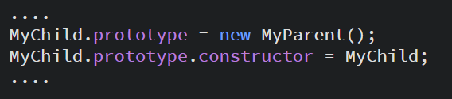

4. constructor 프로퍼티 활용
2. 예제
- 앞선 코드에서 어떻게 하면 MyChild의 constructor가 MyChild 생성자를 담기게 할 수 있을까? 방법은 간단하다.
다음과 같이 constructor에 생성자를 설정해주면 된다.
- 실행 결과
- 위와 같이 소스 변경 후 실행해보면 두 번째 if문도 조건이 참이 되어 조건문 내부 내용이 동작하는 것을 확인할 수 있다.
- 하지만, 현업에서는 constructor를 가지고 어떤 클래스의 인스턴스인지 비교하는 일은 그렇게 많지는 않다.
그래도 라이브러리를 만들 때 유용하게 사용하게 되는 속성이니 꼭 숙지해두길 바란다.

Slide 15
5. 클래스 상속 규칙
앞에서 살펴본 것처럼 상속을 활용하면 부모의 기능을 재사용할 수 있을 뿐 아니라 기능을 재정의 해서 확장도 가능하다 라는 것도
알게 되었다. 하지만 상속을 아무 때나 사용해서는 안된다. 반드시 상속관계가 성립될 때만 사용해야 한다는 것이다.
1. 클래스 상속을 사용하면 안될 때
- 클래스 상속은 아래와 같은 경우에만 사용해야 한다.
● 하나 : 코드 재사용만을 위해 클래스 상속을 사용하면 안된다.
● 둘 : 중복 코드 제거만을 위해 클래스 상속을 사용하면 안된다.
● 셋 : 클래스 상속은 패밀리 관계(is a)를 유지하면서 기능을 확장할 때만 사용해야 한다.
- 아래에 등장하는 클래스들의 상속관계가 맞는지 아닌지 같이 생각해보자.
① 사람(부모클래스)과 슈퍼맨(자식클래스)
; 프로그래밍 언어로 슈퍼맨을 추상화 한다고 보자.
그럼 먼저 사람이 기본으로 가지고 있는 기능이 담긴 사람이라는 클래스를 만든 후 이 클래스를 상속받아 슈퍼맨 클래스를
만들면 아주 쉽게 만들 수 있을 것이다.

Slide 16
5. 클래스 상속 규칙
2. 사람(부모클래스)과 강아지(자식클래스)
- 이번에도 프로그래밍 언어로 사람 말을 하는 강아지를 만든다고 해보죠.먼저 사람 기능을 가진 사람이란 클래스를 만든
후 이 클래스를 상속받아 강아지를 만들면 다음과 같이 아주 쉽게 만들 수 있다.
사람
좌측 UML처럼 클래스 상속은 패
밀리 관계(IS A관계 : 슈퍼맨은 사
람이다.)가 성립하면서 기능을 확
장할 때 주로 사용한다는 것을 반
드시 숙지하도록 하자.
생각하다()
말하다()
듣다()
걷다()
먹다()
스파이더맨
상속
슈퍼맨
거미줄()
날다()
눈으로 레이저 쏘다()
빨리 걷기()

Slide 17
5. 클래스 상속 규칙
- 언뜻 보면 괜찮은 것처럼 보이지만 사람 말을 하는 강아지는 말하는 기능만 있으면 되는데 필요하지도 않은 사람 클래
스의 모든 기능을 물려 받게 되는 치명적인 문제점을 갖게 된다. 아울러 IS A공식에 넣어 보면 “강아지는 사람이다.＂가
되어 공식에 맞지 않게 된다. 즉, 특정 기능이 필요하다고 해서 무작정 상속을 이용해서는 안 된다는 것이다.
다시한번 말하지만 반드시 상속 규칙에 맞을 때만 상속을 사용하길 권장드린다.
사람
생각하다()
말하다()
듣다()
걷다()
먹다()
좌측 UML에서는 상속이 잘못되었다.
이유는 말하다()기능만이 필요한데
이 기능을 사용하기 위해 상속을 받
아버리면 생각하다(), 듣다() 등의 모
든 기능을 물려 받게 되기 때문이다.
상속
강아지
재롱부리다()

Slide 18
감사합니다.

